Slide 1
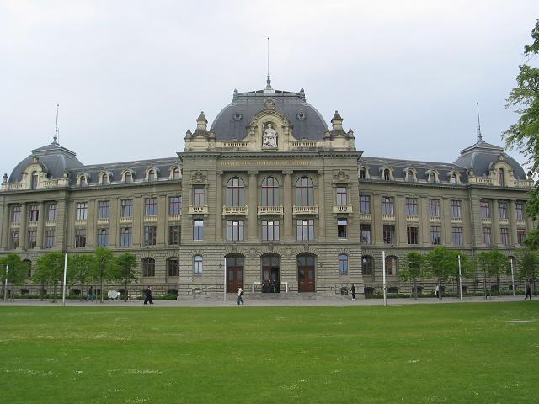
Vorbereitungskurs Einführungsprüfung im Öffentlichen Recht 2024
Im Rahmen der juristischen Seminare der Studentenverbindung Concordia Bern
Cédric Miehle v/o REF, Domenig & Partner Rechtsanwälte AG
Dominik Luder v/o GEKKO, Domenig & Partner Rechtsanwälte AG

Slide 2
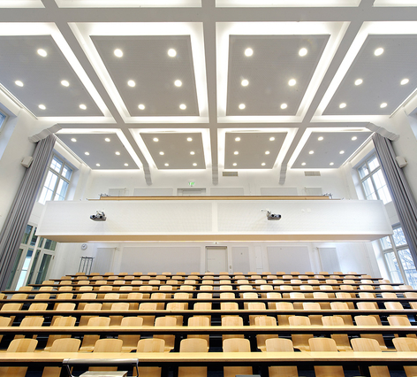
Ablauf der Veranstaltung
Begrüssung und kurze Einleitung
Allgemeine Informationen und Empfehlungen zum Schreiben von Prüfungen im öffentlichen Recht I
Wichtige Begriffe und Übersichten
Fallbesprechung
Allgemeine und fallspezifische Fragen
Hinweis auf Veranstaltungen
Feedback
Diskussion und gemütliches Beisammensein mit Apéro Riche

Slide 3
Begrüssung und kurze Einleitung

Slide 4
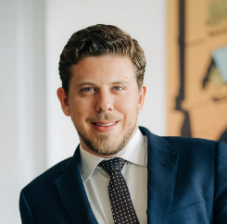

Referenten Kurs 3. Mai 2024
Cédric Miehle v/o REF
Domenig & Partner Rechtsanwälte AG
2015/16 Praktikum bei KESB Emmental
2016/17 Wissenschaftlicher Mitarbeiter bei einem Berner Notariat
2017 Universität Bern (MLaw)
2017/18 Praktikum beim Regierungsstatthalteramt Emmental
2018/19 Praktikum bei einer grossen Berner Wirtschaftskanzlei
2020 Anwaltspatent (Bern)
2020 Mitarbeiter bei Domenig & Partner Rechtsanwälte AG
2021 Universität Bern (Certificate of Advanced Studies in Öffentliche Beschaffungen)
2022 Doktorand an der Universität Fribourg
Dominik Luder v/o GEKKO
Domenig & Partner Rechtsanwälte AG
2016 Praktikum bei KESB Emmental
2017-19 Projektmitarbeiter bei einer grossen Zürcher Wirtschaftskanzlei
2019 Universität Bern (MLaw)
2019/20 Praktikum Regierungsstatthalteramt Oberaargau
2020/21 Praktikum bei einer grossen Berner Wirtschaftskanzlei
2022 Anwaltspatent (Bern)
2022 Mitarbeiter bei Domenig & Partner Rechtsanwälte AG

Slide 5
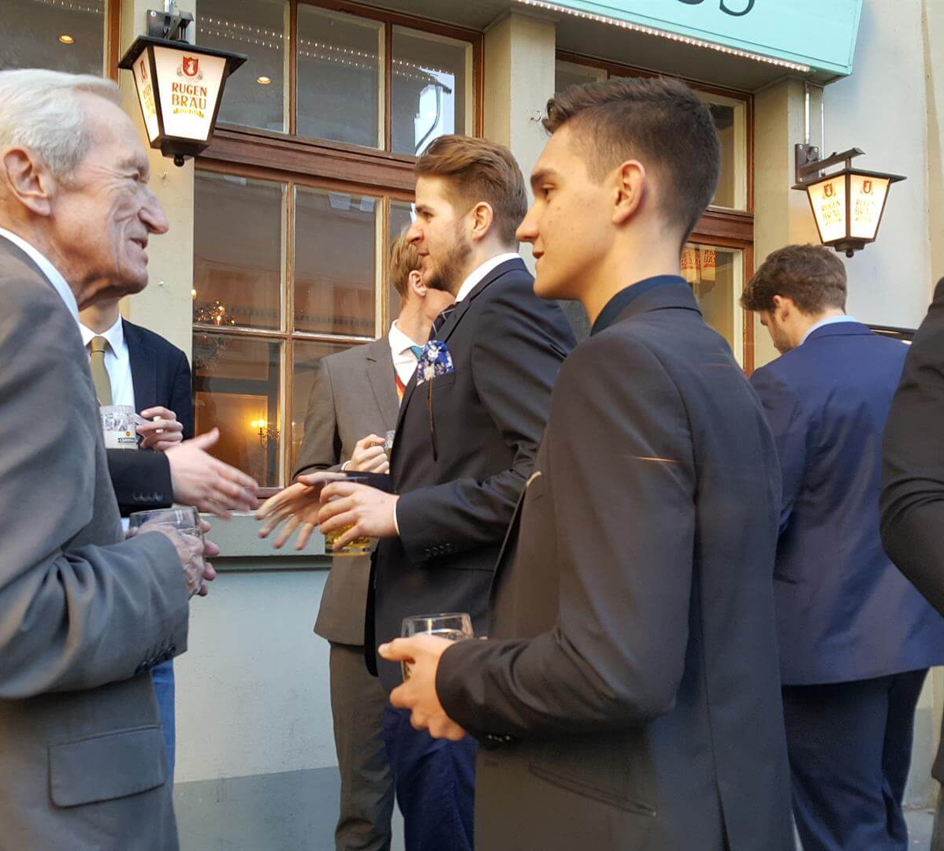
Studentenverbindung Concordia Bern
Gegründet 1862 als Juristenverbindung
Devisen: Freiheit, Freundschaft, Fortschritt
Zweck: Freundschaft im geselligen Kreis, Hilfe und Förderung im Studium sowie Vertretung der rechtsstaatlichen Demokratie
Verbindungshaus in Bern mit Altstadtkeller sowie neun Zimmern und zwei geräumigen Wohnungen
Heute 30 Aktive (Studenten) sowie 170 Altherren (Personen mit abgeschlossenem Studium) aus Kultur, Wirtschaft, Wissenschaft und Politik
Trifft sich grundsätzlich jeden Freitag ab 18:30 Uhr zum gegenseitigen Austausch
Diverse Ausflüge und Reisen im In- und Ausland
Freundschaftsverbindungen in Turku (Finnland) und Tübingen (Deutschland)

Slide 6



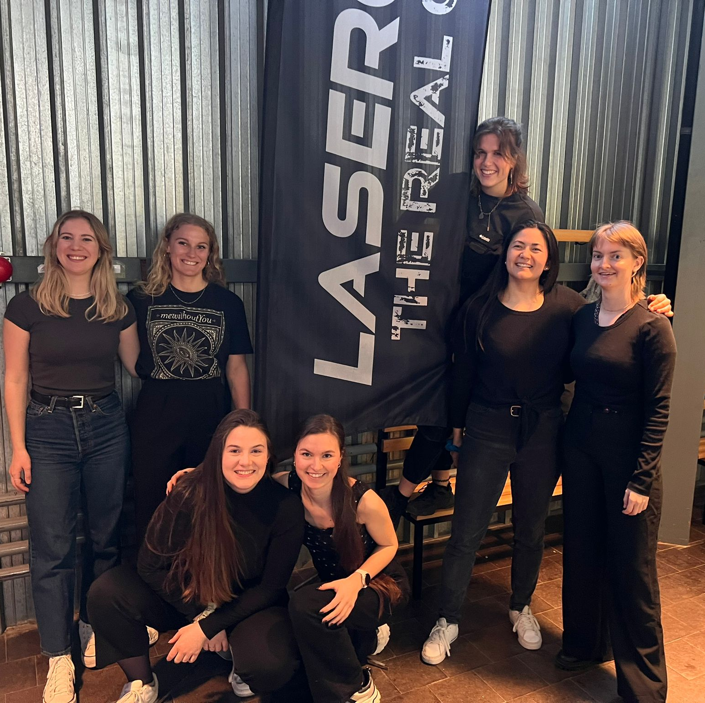
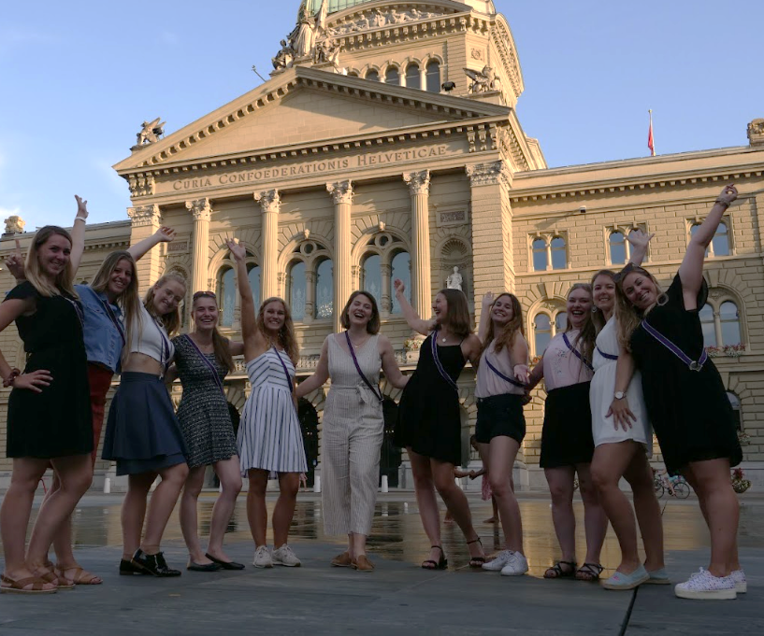
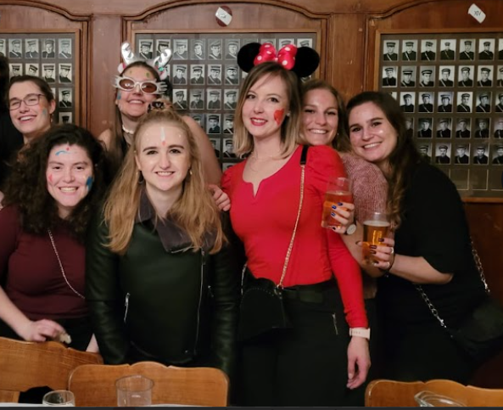
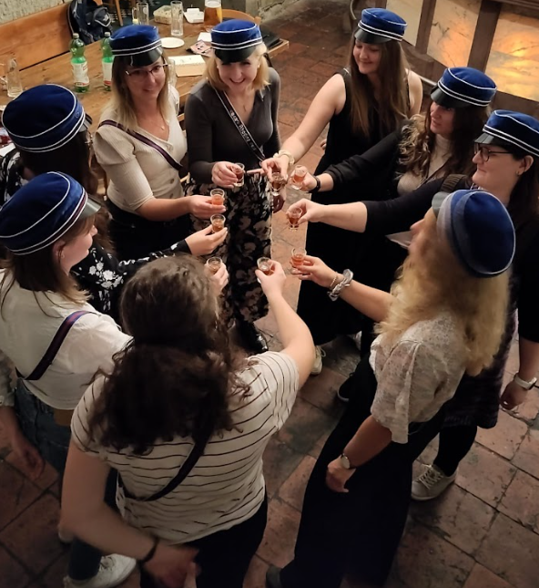
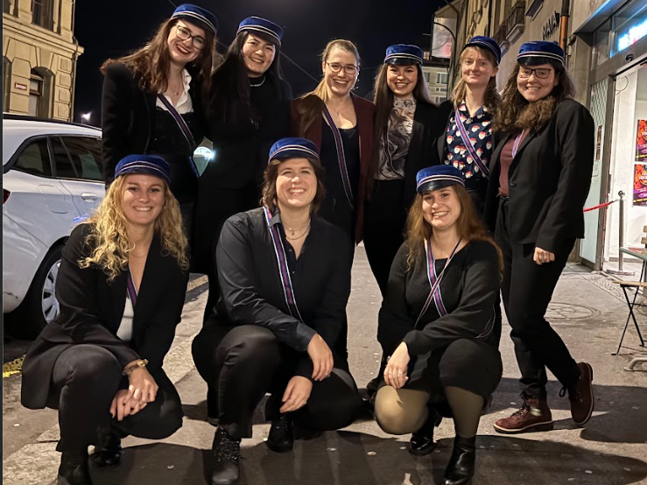
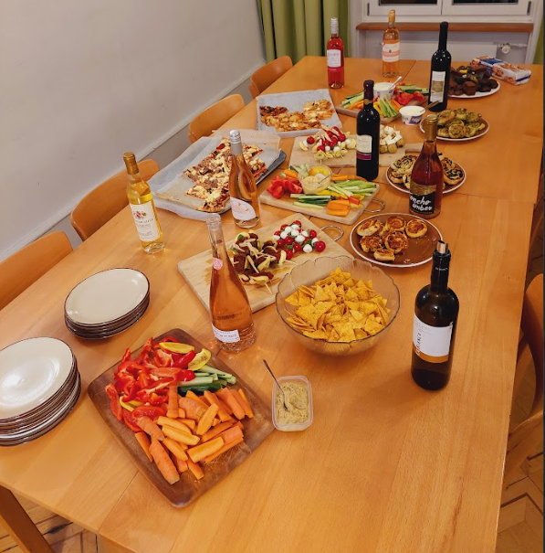
Studentinnenverbindung Hétaira Bern

Slide 7
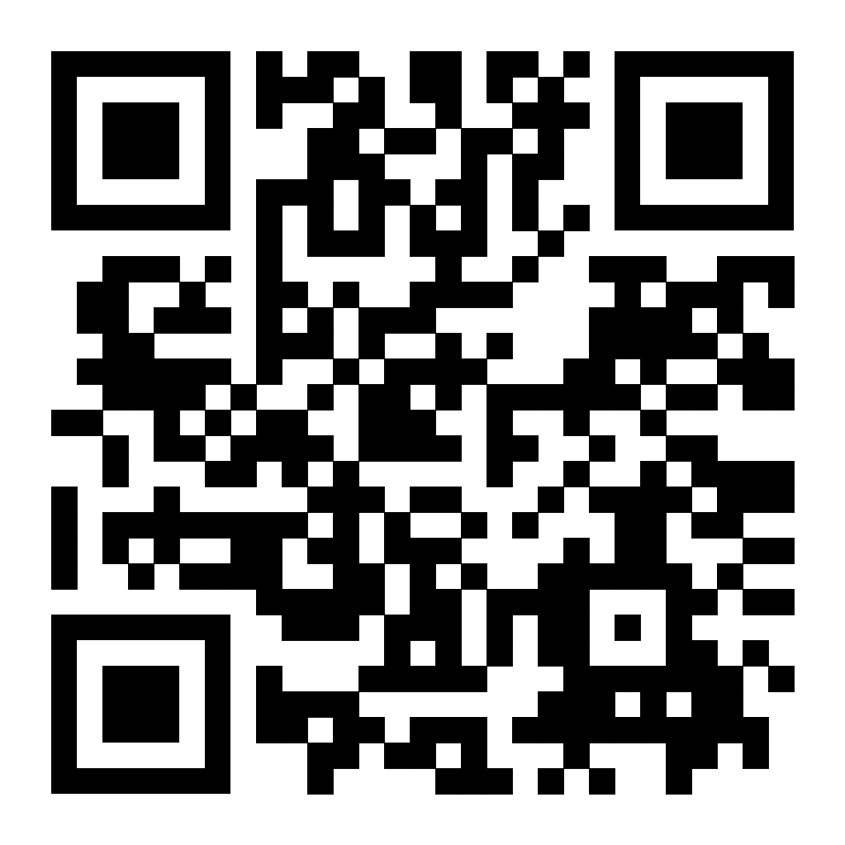
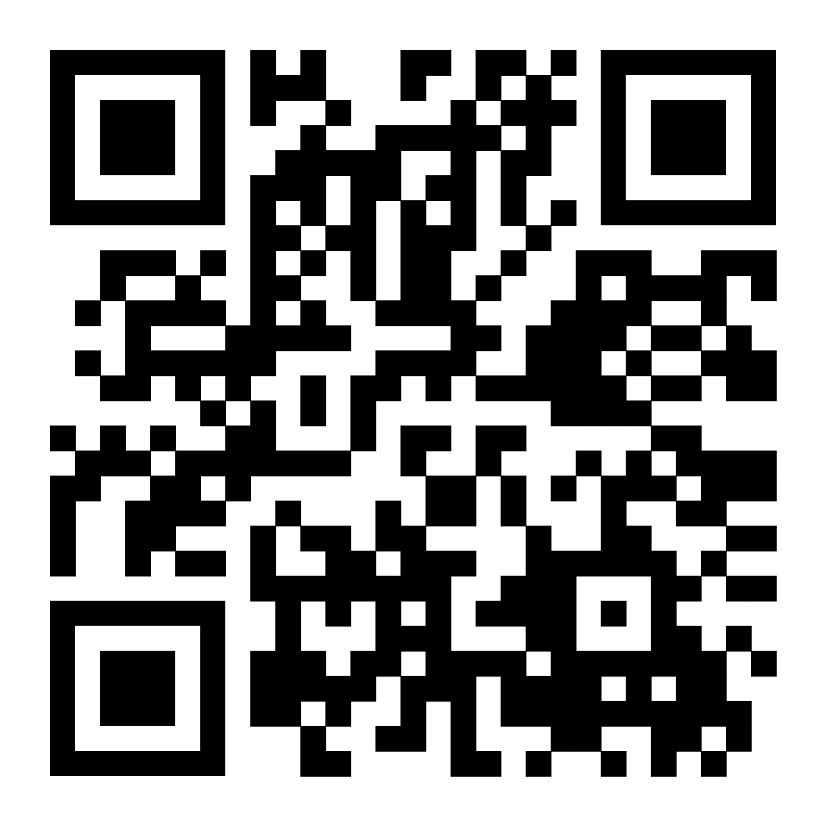
Studentinnenverbindung Hétaira Bern
Website: hetairabern.ch
Instagram: hetaira_bern
Stamm jeweils am Donnerstag im Lirum Larum!
Kommt vorbei!

Slide 8
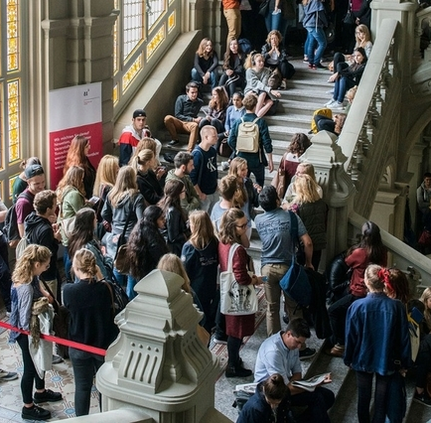
Zweck der Veranstaltung
Förderung der Studierenden an der Universität Bern
Weitergabe der gesammelten Erfahrungen
Generelle Empfehlungen zum Lösen von Prüfungen
Aufzeigen der wichtigsten Fallstricke
Praktisches Lösen von mehreren Fällen
Beantwortung allgemeiner und fallspezifischer Fragen

Slide 9
Allgemeine Informationen und Empfehlungen zum Schreiben von Prüfungen im öffentlichen Recht

Slide 10
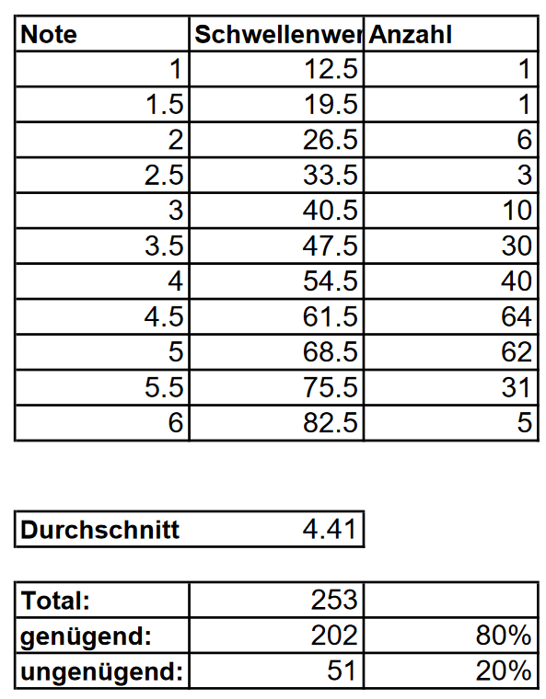
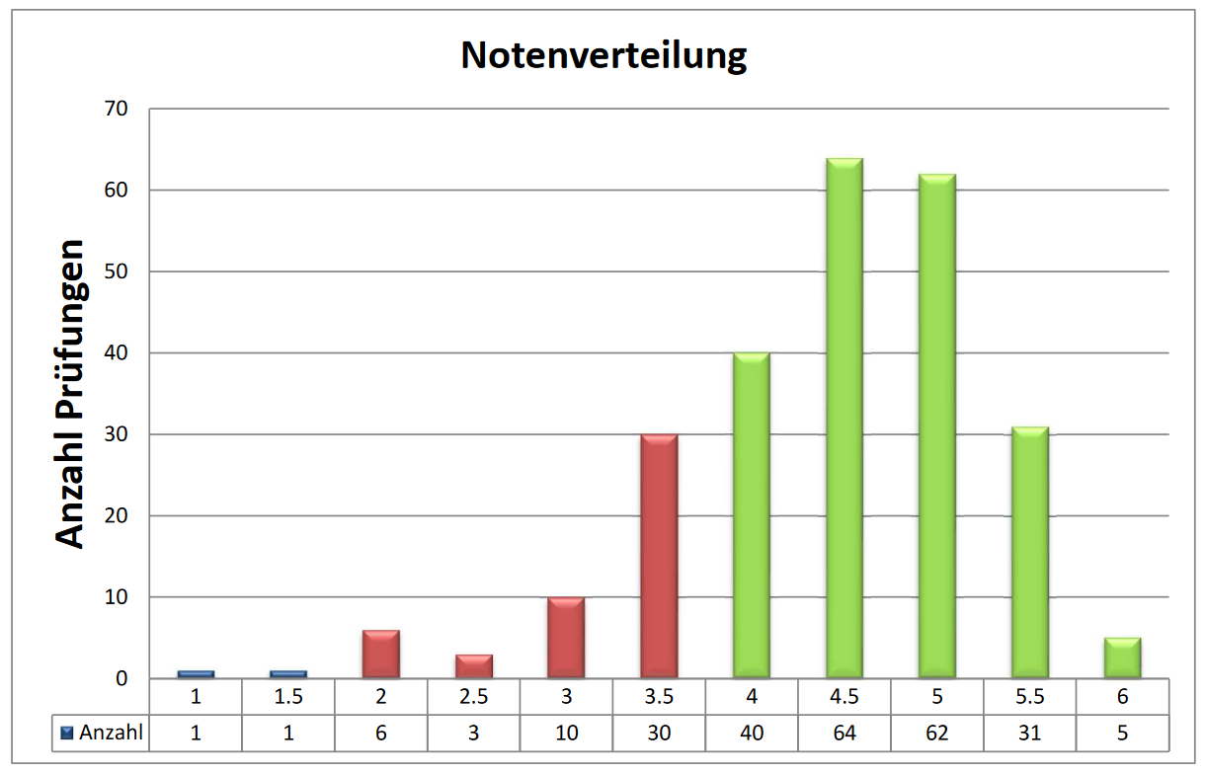
Allgemeine Informationen zu den Prüfungen
Einführungsstudium ist bestanden, wenn Notendurchschnitt nicht unter 4.0 und nicht mehr als eine ungenügende Note besteht.
Bei Nichtbestehen sind alle drei Prüfungen, ungeachtet der Noten im ersten Versuch, zu wiederholen.
Die Prüfungen können maximal einmal wiederholt werden.
Eine Verschiebung des ersten oder zweiten Prüfungsversuchs ist lediglich aus wichtigem Grund (siehe Art. 37 des Studienreglements vom 21. Juni 2007) möglich.
Resultate der Einführungsprüfung öffentliches Recht vom FS23

Slide 11
Prüfungsstoff und erlaubte Hilfsmittel
Datum und Dauer
  Mittwoch, 7. Juni 2024, 08:00 Uhr
  2 Stunden, schriftlich
Prüfungsstoff:
  Einführung in das Verfassungsrecht (Grundrechte und Staatsorganisationsrecht)
  Einführung in das Verwaltungsrecht
  Einführung in das Völkerrecht
    ➔ In der Regel entfallen 1/3 der Punkte auf Fragen im Zusammenhang mit Grundrechten
Erlaubte Hilfsmittel
  Notizblätter
  Keine Mitnahme von eigenen Unterlagen (Closed Book)
  Gesetze werden an der Prüfung vom Prüfungssteller zur Verfügung gestellt; eigene mitgenommene Gesetze müssen abgegeben werden

Slide 12
Allgemeine Empfehlungen ("Tipps und Tricks")
Grundausstattung: Leuchtstifte, Schreibzeug, Post-it, Tipp-ex-Roller
Genaues und exaktes Durchlesen des Sachverhalts
Zeit sinnvoll investieren ("Pilzesammeln-Analogie")
Keine langen Ausführungen zu offensichtlichen oder unproblematischen Punkten
Sachverhalt nicht uminterpretieren oder ergänzen
Gesetzesstellen genau angeben (z.B. Art. 5 Abs. 1 Bst. c VwVG)
Festhalten an der Grundstruktur
Festhalten an der gewählten rechtlichen Argumentation (keine Widersprüche)
Genug Papier verwenden
Versuchen, sich in die Person der Korrektorin bzw. des Korrektors zu versetzen: Was will sie bzw. er lesen; welche Stichworte | Fachbegriffe muss ich unbedingt erwähnen?
"Legale Bestechung": Klare Gliederung, saubere Abfassung, leserliche Schrift
Alte Prüfungen lösen (www.jusforum.ch) und in Lerngruppe besprechen

Slide 13
Fallbesprechung Sachverhalt 1: AHV-Beiträge

Slide 14



Fallkonstellation
Vorgeschichte 1/2
P&M KlG
Maria Martinez
CHF -65’106.00
Peter Panzer
CHF -65’106.00

Slide 15

Fallkonstellation
Vorgeschichte 2/2
«Der Schuldenerlass gilt als
Einkommen aus selbständiger
Erwerbstätigkeit. Der Erwerbstätige
hat darauf AHV-Beiträge zu
bezahlen.»
CHF 65’106.00
CHF 65’106.00
P&M KlG
Nachfolger «N»
CHF -65’106.00
Maria Martinez
CHF -65’106.00
Peter Panzer
CHF -65’106.00
+ CHF 65’106.00
= CHF 0

Slide 16
Fallkonstellation
Zeitlicher Ablauf
  31. Dezember 2022
P verlässt die P&M KlG. N ist der Nachfolger von P.
Seine Schulden werden P erlassen.
  30. Januar 2023
P&M KlG erhält das Schreiben von der Ausgleichskasse Freiburg.
  1. Januar 2023
P beginnt neue Arbeitsstelle bei der J AG.
  Heute
Sie müssen beurteilen, ob die Rechnung bezahlt werden muss und wenn ja, von wem.

Slide 17

Formeller Verfügungsbegriff
Form der Verfügung
Bezeichnung der verfügenden Behörde
Tatsachen, Rechtssätze, Gründe
Verfügungsformel, Kostenregelung
Rechtsmittelbelehrung
Adressaten
Datum
Unterschrift
  Ergibt sich primär aus Art. 34-38 VwVG
  Konsequenz von Formmängel: Verfügung bleibt Verfügung. Aber es dürfen dem Adressaten aus der fehlerhaften Eröffnung keine Nachteile erwachsen (Art. 38 VwVG).

Slide 18
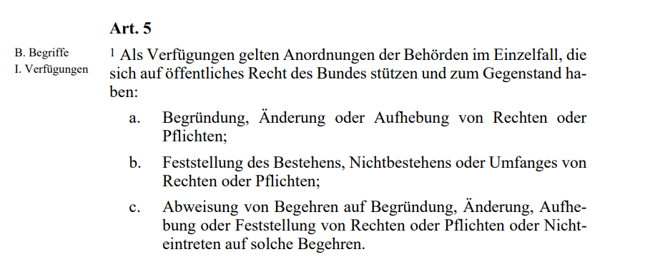
Materieller Verfügungsbegriff
Gesetzliche Verankerung

Slide 19
Materieller Verfügungsbegriff
Prüfschema
AB: Anordnung einer Behörde ➔ Ausgleichskasse des Kantons Freiburg
E: Einseitigkeit: Subordinationsverhältnis ➔ Die Ausgleichskasse bestimmt
R: Regelung eines Rechtsverhältnisses ➔ Begründung der Pflicht, den von der Ausgleichskasse bestimmten Betrag in Höhe von CHF 9’443.40 zu bezahlen.
E: Einzelfall ➔ individuell-konkret, die Anordnung regelt die Rechte und Pflichten der P&M KlG.
V: Verbindlichkeit ➔ definitive Festlegung des verwaltungsrechtlichen Rechtsverhältnis
A: Abgestützt im öffentlichen Recht ➔ Art. 14 Abs. 2 AHVG

Slide 20

Wer muss bezahlen?
Wer ist Adressat der Verfügung? ➔ P&M KlG
Die Ausgleichskasse ist sachlich unzuständig für die Erhebung von AHV-Beiträge bei der P&M KlG. Die P&M KIG ist weder Arbeitgeberin noch selbständig erwerbend.
Ist die Verfügung nichtig?
  schwerwiegender Rechtsfehler
  Fehler muss offenkundig oder zumindest leicht erkennbar sein
  Annahme der Nichtigkeit darf nicht zu einer ernsthaften Gefährdung der Rechtssicherheit führen
Wäre P Adressat der Verfügung: Formmangel
Die Ausgleichsklasse muss eine neue Verfügung an P eröffnen.

Slide 21

Fall: AVH Beiträge
Tipps
Grundlagen
Schemata

Slide 22
Fall: AVH Beiträge
Fragen?

Slide 23
Fallbesprechung Sachverhalt 2: Die Kundgebung

Slide 24
Bewegungsfreiheit (Art. 10 Abs. 2 BV)
Schutzbereich
Persönlicher Schutzbereich
  Natürliche Personen
  ➔ Max ist eine natürliche Person und somit ist der persönliche Schutzbereich gegeben.
Sachlicher Schutzbereich
  Freiheit, nach seinem Willen fortzubewegen
  Freiheitsentzug vs. Freiheitsbeschränkung
  ➔ Max wird durch den Polizeigewahrsam daran gehindert, den Ort zu verlassen
  (= Freiheitsentzug).

Slide 25
Bewegungsfreiheit (Art. 10 Abs. 2 BV)
Eingriff in den Schutzbereich
Liegt ein Eingriff in die Bewegungsfreiheit vor?
  ➔ Durch den Gewahrsam (Tun) schränkt die Polizei (Träger staatlicher Aufgaben) das Recht auf Bewegungsfreiheit von Max ein (Verkürzung eines Grundrechtsanspruchs); die Verkürzung ist der Polizei direkt und damit dem Staat zurechenbar.
Leichter oder schwerer Eingriff?
➔ Schwerer Eingriff, da Max für acht Stunden in Gewahrsam war.

Slide 26
Bewegungsfreiheit (Art. 10 Abs. 2 BV)
Gesetzliche Grundlage
Erlass des Gesetzes/Verordnung von der zuständigen Behörde
➔ Polizeigesetz ist ein Gesetz im formellen Sinn, da es im Verfahren der Gesetzgebung zustande gekommen ist (durch den Grossen Rat erlassen).
Normstufe und Normdichte
  Inhalt und Zweck (Art. 91 Abs. 1 lit. a PG): Polizei kann Personen in Gewahrsam nehmen, wenn diese andere Personen gefährden
  Ausmass (Art. 93 Abs. 1 lit. a PG): Solange der Grund besteht, darf Polizei Personen in Gewahrsam behalten (jedoch max. 24 Stunden)
  ➔ Alle Grundzüge (Inhalt, Zweck, Ausmass) sind im Gesetz im formellen Sinn geregelt.
  ➔ Bestimmung genügend präzise, damit der Durschnittsbürger die Folgen seines Verhaltens abschätzen kann.
  ➔ Gesetzliche Voraussetzungen für Gewahrsam sind vorliegend erfüllt, da Max Polizisten gefährdet hatte und Gewahrsam acht Stunden und somit weniger als 24 Stunden dauerte.

Slide 27
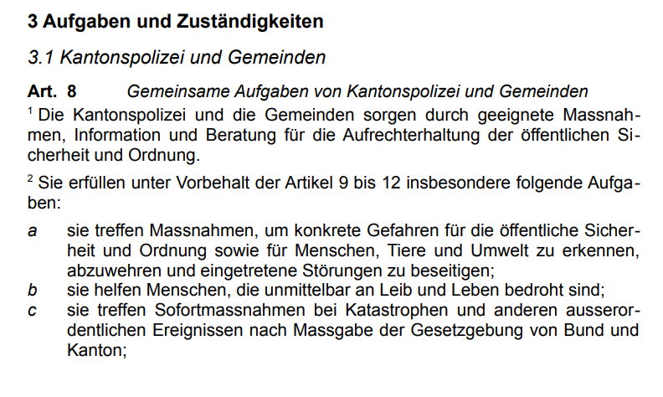
Bewegungsfreiheit (Art. 10 Abs. 2 BV)
Öffentliches Interesse (Art. 36 Abs. 2 BV)
Ist ein öffentliches Interesse gegeben?
➔ Schutz von Leib und Leben der Polizisten
➔ Eigentum von Drittpersonen
➔ Öffentliche Sicherheit
➔ Staatsaufgabe

Slide 28
Bewegungsfreiheit (Art. 10 Abs. 2 BV)
Verhältnismässigkeit (Art. 36 Abs. 3 BV) 1/2
Eignung: Ist Massnahme geeignet, um den angestrebten, im öffentlichen Interesse liegenden Zweck zu erreichen?
➔ Durch den Gewahrsam wird Max davon abgehalten, Polizisten zu gefährden und Sachschäden zu verursachen.
Erforderlichkeit: Massnahme muss in sachlicher, zeitlicher, persönlicher und räumlicher Hinsicht mildeste Mittel darstellen.
➔ Es gibt in sachlicher Hinsicht keine geeignete mildere Massnahme, die den gleichen Effekt erzielen würde. Die zuvor ausgesprochene Aufforderung, den Platz zu verlassen, ist Max nicht nachgekommen.
➔ In zeitlicher Hinsicht gibt es keine geeignete mildere Massnahme. Max wurde acht Stunden festgehalten, die Kundgebung und damit die Gefahr weiterer Ausschreitungen dauerte nach seiner Festnahme sechs Stunden weiter.
➔ In persönlicher Hinsicht gibt es keine geeignete mildere Massnahme. Aus dem Sachverhalt ergibt sich, dass die Polizei nur die Personen in Gewahrsam genommen hat, die eine Gefährdung für die öffentliche Sicherheit dargestellt haben.
➔ In räumlicher Hinsicht gibt es eine geeignete mildere Massnahme.

Slide 29
Bewegungsfreiheit (Art. 10 Abs. 2 BV)
Verhältnismässigkeit (Art. 36 Abs. 3 BV) 2/2
Zumutbarkeit (Verhältnismässigkeit i.e.S.): Es muss ein vernünftiges Verhältnis zwischen der konkreten, grundrechtsbeeinträchtigenden Eingriffswirkung und dem verfolgen Interesse vorliegen (Interessenabwägung).
➔ Gewahrsam von Max wird der öffentlichen Sicherheit entgegengestellt. Der Gewahrsam führt zu einer Erhöhung bzw. Wiederherstellung der öffentlichen Sicherheit. Max ist nicht unbeteiligter Dritter, sondern Tatperson. Die acht Stunden Gewahrsam sind daher für Max angesichts der Schwere seiner Tat (Angriff auf Polizisten) zumutbar.
Fazit: Eingriff ist verhältnismässig.

Slide 30
Bewegungsfreiheit (Art. 10 Abs. 2 BV)
Kerngehalt (Art. 36 Abs. 4 BV) und Gesamtfazit
Jeder Eingriff in den Kerngehalt ist unzulässig
Kerngehalt: Freiheitsentzug ohne Angabe von Gründen
➔ Kerngehalt ist nicht verletzt, da die Polizei Max aufgrund seines gefährlichen Verhaltens in Gewahrsam nimmt.
Ausreichende gesetzliche Grundlage vorhanden, öffentliches Interesse gegeben, Eingriff ist verhältnismässig und Kerngehalt ist nicht verletzt
➔ Der Eingriff in die Bewegungsfreiheit von Max ist grundrechtlich zulässig.

Slide 31
Fall: Die Kundgebung (Bewegungsfreiheit nach Art. 10 Abs. 2 BV)
Fragen?

Slide 32
Körperliche Unversehrtheit (Art. 10 Abs. 2 BV)
Schutzbereich
Persönlicher Schutzbereich
  Natürliche Personen
  ➔ Max ist eine natürliche Person und somit ist der persönliche Schutzbereich gegeben.
Sachlicher Schutzbereich
  Geschützt wird jeder Eingriff in den menschlichen Körper (Eingriff muss keine Schmerzen verursachen)
  ➔ Polizei schiesst mit einem Gummischrot auf Max und verletzt diesen damit an seinem Körper.

Slide 33
Körperliche Unversehrtheit (Art. 10 Abs. 2 BV)
Eingriff in den Schutzbereich
Liegt ein Eingriff in die Bewegungsfreiheit vor?
  ➔ Durch den Schuss mit Gummischrot schränkt die Polizei (Träger staatlicher Aufgaben) das Recht auf körperliche Unversehrtheit von Max ein (Verkürzung eines Grundrechtsanspruchs); die Verkürzung ist der Polizei direkt und damit dem Staat zurechenbar.
Leichter oder schwerer Eingriff?
➔ Schwerer Eingriff, da Schüsse mit Gummischrot geeignet sind, schwere Verletzungen zu verursachen. Aus Sachverhalt nicht ersichtlich, ob bzw. wie schwer Max verletzt wurde. Daher auch Argumentation möglich, dass nur ein leichter Eringriff vorliegt.

Slide 34
Körperliche Unversehrtheit (Art. 10 Abs. 2 BV)
Gesetzliche Grundlage (Art. 36 Abs. 1 BV) 1/2
Erlass des Gesetzes/Verordnung von der zuständigen Behörde
➔ Polizeigesetz ist ein Gesetz im formellen Sinn, da es im Verfahren der Gesetzgebung zustande gekommen ist (durch den Grossen Rat erlassen).
Normstufe und Normdichte
  Inhalt und Zweck (Art. 134 Abs. 1 lit. a PG): Die Polizei darf eine Schusswaffe einsetzen, wenn Mitarbeitende der Polizei gefährlich angegriffen werden
  Ausmass (Art. 135 Abs. 1 PG): Vor dem Schusswaffengebrauch muss ein deutlicher Warnruf vorausgehen, sofern der Zweck und die Umstände es zulassen
  ➔ I.c. hat Max die Polizei mit Steinen und anderen gefährlichen Gegenständen beworfen und diese somit gefährlich angegriffen.
  ➔ Aus dem Sachverhalt ist nicht ersichtlich, dass ein Warnruf ausgesprochen wurde. Angriff stand jedoch unmittelbar bevor, weswegen keine Zeit für einen Warnruf bestand.
  ➔ Alle Grundzüge (Inhalt, Zweck, Ausmass) sind im Gesetz im formellen Sinn geregelt.
  ➔ Bestimmung genügend präzise, damit der Durschnittsbürger die Folgen seines Verhaltens abschätzen kann.

Slide 35
Körperliche Unversehrtheit (Art. 10 Abs. 2 BV)
Öffentliches Interesse (Art. 36 Abs. 2 BV)
Ist ein öffentliches Interesse gegeben?
➔ Schutz von Leib und Leben der Polizisten
➔ Eigentum von Drittpersonen
➔ Öffentliche Sicherheit
➔ Staatsaufgabe

Slide 36
Körperliche Unversehrtheit (Art. 10 Abs. 2 BV)
Verhältnismässigkeit (Art. 36 Abs. 3 BV) 1/2
Eignung: Ist Massnahme geeignet, um den angestrebten, im öffentlichen Interesse liegenden Zweck zu erreichen?
➔ Da Max immer wieder mit Steinen geschossen hat und kurz davor war, eine scharfe Flasche gegen einen Polizisten zu schiessen, war in diesen Augenblick die Waffe mit geladenem Gummischrot ein taugliches Mittel, den bevorstehenden Angriff zu verhindern.
Erforderlichkeit: Massnahme muss in sachlicher, zeitlicher, persönlicher und räumlicher Hinsicht mildeste Mittel darstellen.
➔ Ob eine in sachlicher Hinsicht geeignete mildere Massnahme, die den gleichen Effekt erzielen würde, vorliegt, kann dafür oder dagegen argumentiert werden.
➔ In zeitlicher Hinsicht gibt es keine geeignete mildere Massnahme, da Angriff unmittelbar bevorstand.
➔ In persönlicher Hinsicht gibt es keine geeignete mildere Massnahme, da die Polizistin nicht wahllos geschossen hat, sondern gezielt auf Max als Angreifer.
➔ In räumlicher Hinsicht gibt es eine geeignete mildere Massnahme.

Slide 37
Körperliche Unversehrtheit (Art. 10 Abs. 2 BV)
Verhältnismässigkeit (Art. 36 Abs. 3 BV) 2/2
Zumutbarkeit (Verhältnismässigkeit i.e.S.): Es muss ein vernünftiges Verhältnis zwischen der konkreten, grundrechtsbeeinträchtigenden Eingriffswirkung und dem verfolgen Interesse vorliegen (Interessenabwägung).
➔ Mittels diesem Schuss konnte Max davon abgehalten werden, einen scharfen Gegenstand auf einen Polizisten zu wenden. Das öffentliche Interesse des Leib und Lebens überliegt der körperlichen Unversehrtheit von Max.
Fazit: Eingriff ist verhältnismässig.

Slide 38
Körperliche Unversehrtheit (Art. 10 Abs. 2 BV)
Kerngehalt (Art. 36 Abs. 4 BV) und Gesamtfazit
Kerngehalt: Körperstrafen; Verbot der grausamen, unmenschlichen oder erniedrigenden Bestrafung oder sonstige Behandlung (Art. 10 Abs. 3 BV)
➔ Der Schuss mit Gummischrot ist weder grausamen, unmenschlich noch erniedrigend; Schuss erfolgte auf Beine und nicht auf Gesicht oder Genitalbereich.
Ausreichende gesetzliche Grundlage vorhanden, öffentliches Interesse gegeben, Eingriff ist verhältnismässig und Kerngehalt ist nicht verletzt.
➔ Der Eingriff in die körperliche Unversehrtheit von Max ist grundrechtlich zulässig (alternative Lösungen möglich).

Slide 39
Fall: Die Kundgebung (Körperliche Unversehrtheit nach Art. 10 Abs. 4 BV)
Fragen?

Slide 40
Hinweis auf Veranstaltungen

Slide 41
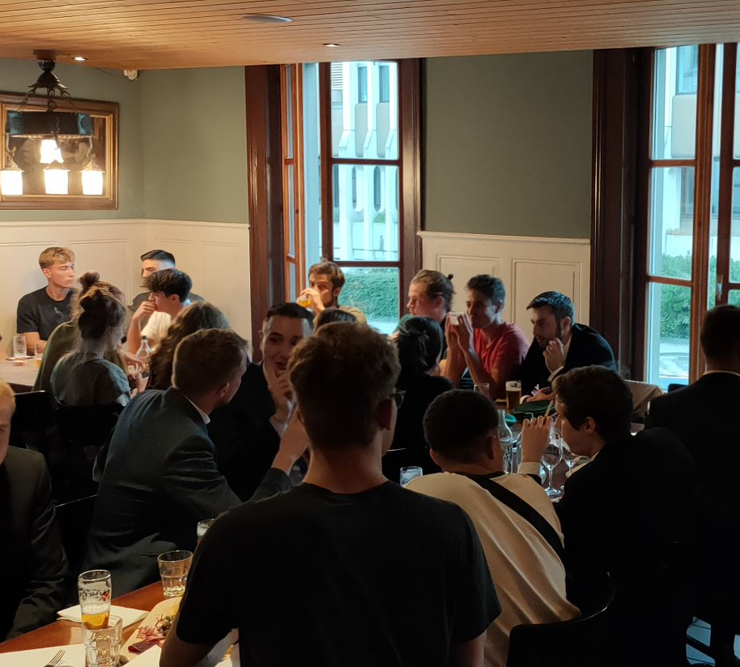
Veranstaltungen im FS 2024 (Auswahl)
17. Mai Jus Repetitorium Privatrecht im Restaurant Beaulieu
24. Mai Jus Repetitorium Strafrecht im Restaurant Beaulieu
31. Mai Stamm im Concorderkeller
07. Juni Stamm im Restaurant Beaulieu
21. Juni Letzter Stamm im Concorderkeller
22. Juni Altherren-Vortag in Spiez
23. Juni Altherrentag in Spiez
Sommer Hausfest an der Postgasse 47
Programm einsehbar auf: www.concordiabern.ch
Notes:
Ergännzen anhand Programm

Slide 42
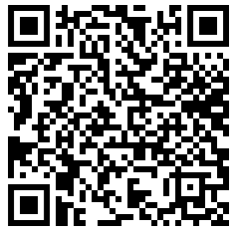
Feedback
https://forms.gle/MNWFbNPdxWMvM1L88

Slide 43
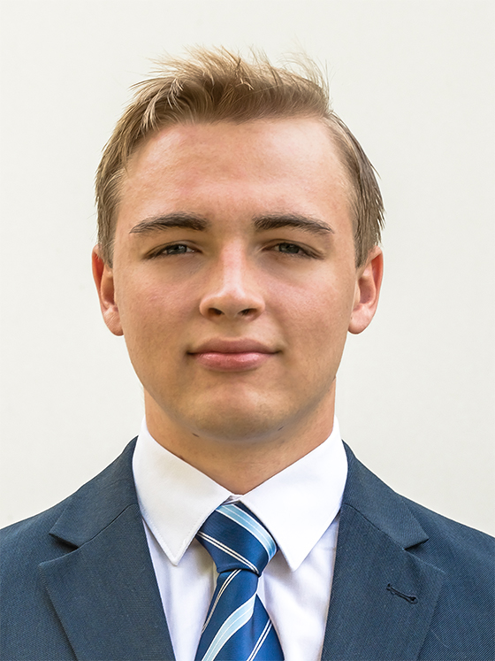
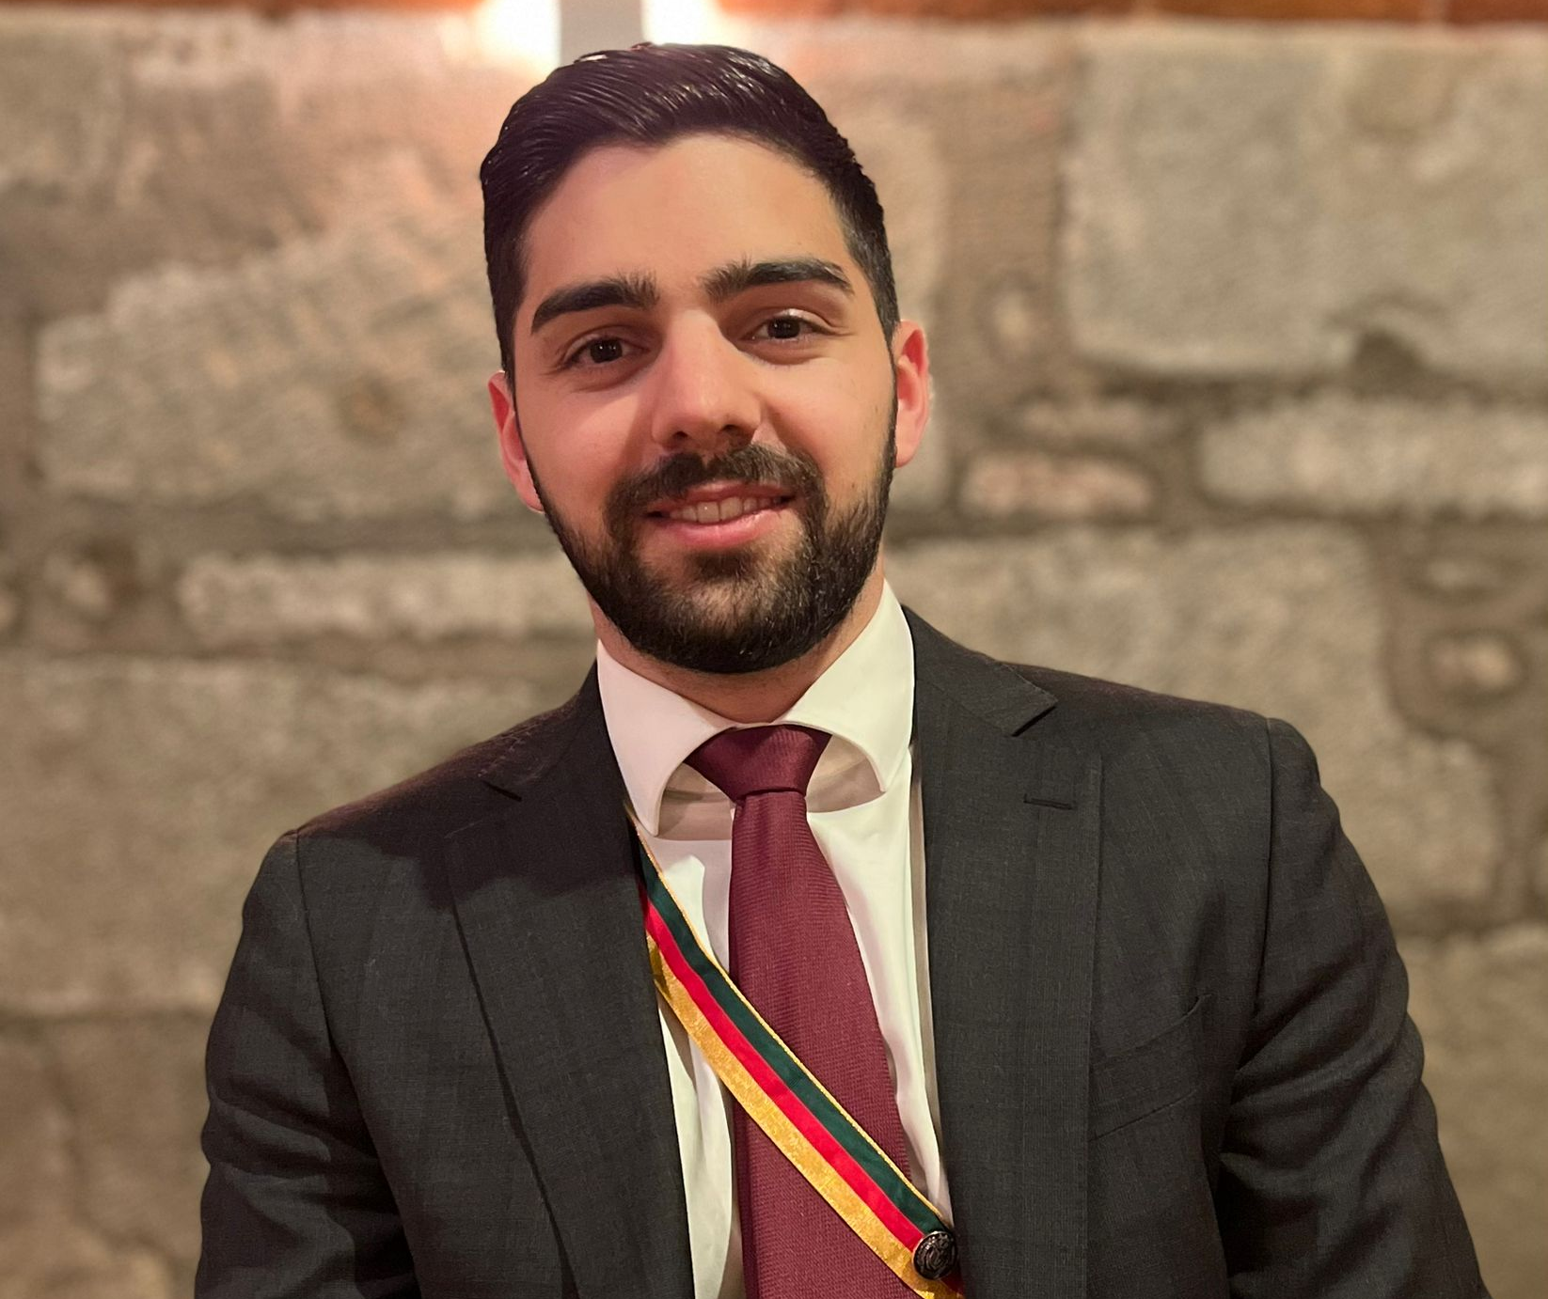
Vielen Dank für Eure Aufmerksamkeit!
Wir wünschen Euch allen viel Erfolg bei den Prüfungen!
Bei Fragen zur Concordia Bern:
Bei Fragen zum Studium:
Aaron Lechner v/o LEX
aaron.lechner@gmail.com
Joel Moret v/o BOREAS
joel.moret@besonet.ch

Slide 44

Zu guter Letzt: Diskussion und gemütliches Beisammensein mit Apéro Riche

